Slide 1
KASK & Conservatorium Evaluatie onderwijsinnovatie-projecten

Slide 2
I. Optimalisatie van educatieve masteropleidingen in de kunsten
Geïntegreerde visie op kunsteducatie en competentieontwikkeling → leerinhoudelijke optimalisaties
2 paden:
- UGENT: afstemming
- Departement lerarenopleiding: samenwerking

Slide 3
I. Optimalisatie van educatieve masteropleidingen in de kunsten
- Project staat achter
* focusgroepen studenten: niet
* literatuurstudie: oké
* vergelijking studiefiches en cursusmateriaal: oké
* analyse bekwaamheidsbewijzen: oké
→ nieuwe afspraken en timing noodzakelijk

Slide 4
I. Optimalisatie van educatieve masteropleidingen in de kunsten
A. Er is een nieuwe timing opgesteld waarmee alsnog de doelstellingen behaald kunnen worden.
B. Er wordt een inspanning gedaan om de focusgroep(en) alsnog voor het Paasreces te organiseren. (er kan nagedacht worden over online-aanpak of werken met een stimulans voor studenten).
C. Fase 3, de uitwerking van de simulatie-oefeningen, wordt geschrapt omwille van minder relevantie.
D. Een interview met Bram De Wever (Ugent) wordt op korte termijn ingepland.
E. Het aanbevelingspakket tav krachtige leeromgevingen (1) wordt in april opgeleverd.
F. Het aanbevelingspakket tav. kunsteducatieve contexten (2) wordt in mei/juni opgeleverd met aandacht voor het parallel lopende studiefiche-proces.
G. Het aanbevelingspakket DLO-KASK/CONS (3) wordt in september/oktober opgeleverd. Aandachtspunten hierbij kunnen zijn: eerder geen gemeenschappelijk olod maar wel gemeenschappelijke onderwijsactiviteiten, gezamenlijke oefeningen, gezamelijke projectweek, aspecten op vlak van structurele samenwerking DLO-EDU, aspecten rond professionalisering,…enz.
H. Bij de oplevering van de eerste 2 aanbevelingspakketten dient er aandacht te zijn voor relevantie tav accreditatieproces. Het 3e aanbevelingspakket komt waarschijnlijk te laat maar aandacht of dit al dan niet een spoor kan hebben in het zefevaluatie-rapport.
I. In november-december is er sterke aandacht voor een implementatie vanuit aanbevelingspakket 2. Kunsteducatieve contexten start op in semester 2. Een implementatie is een verder gedragen uitwerking vanuit het aanbevelinsgpakket (bv. uitwerking onderwijs-en evaluatievormen, aanmaak leermaterialen, aanmaak oefeningen,…). Ook aspecten op vlk van aanbevelingspakket 3 (bv. projectweek) kunnen in november-december verder uitgewerkt worden.
J. De afronding onderzoek behelst niet een afzonderlijk onderzoeksrapport. Het aanleveren van de output (interviews en aanbevelingspakketten en verdere uitwerking) is in deze voldoende.
K. De werkingskosten zijn waarschijnlijk over begroot door het schrappen van de simulatie-oefeningen. Er wordt nagedacht over aanmaak ander leermaterieel.

Slide 5
II. Synergie van creativiteit en AI in ontwerp-processen
Doel: Hoe AI op een creatieve manier geintegreerd kan worden in het ontwerpproces (IV / LTA).
1. Kennisverrijking
2. Experiment (studenten en docenten)
3. Kader voor integratie
Stand van zaken: helemaal on track

Slide 6
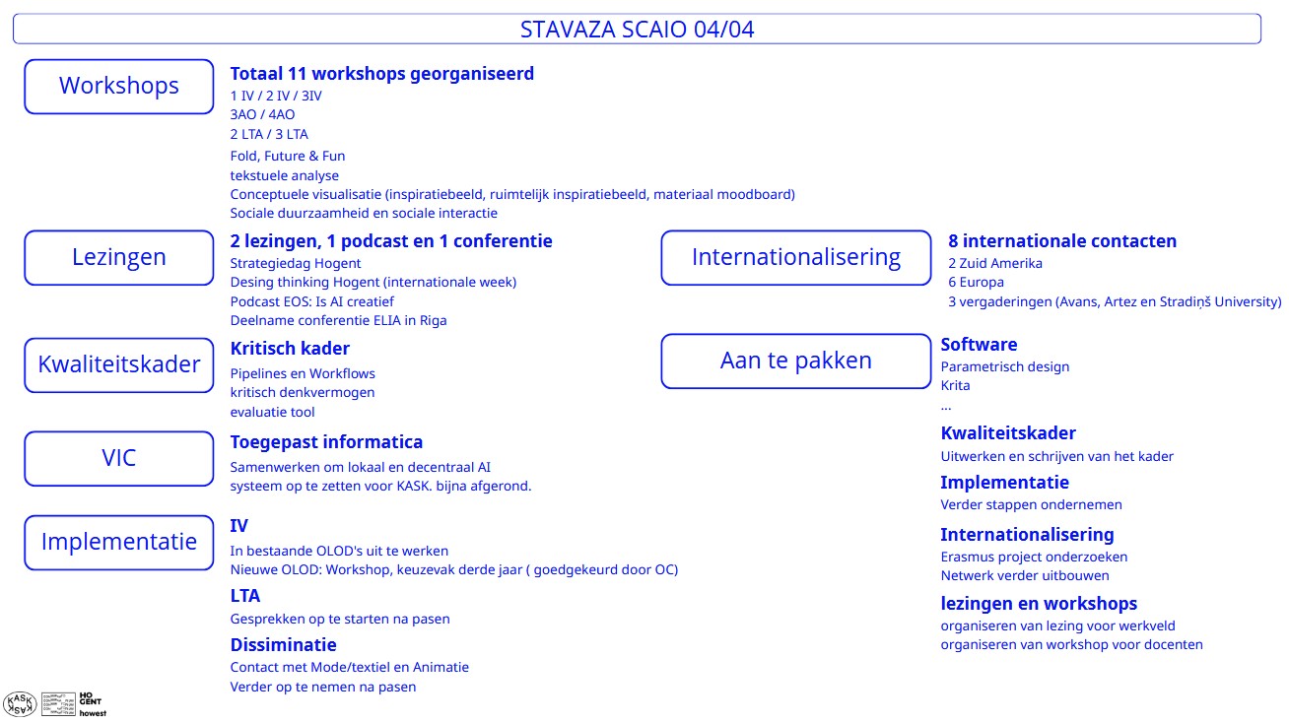
II. Synergie van creativiteit en AI in ontwerp-processen

Slide 7
II. Synergie van creativiteit en AI in ontwerp-processen

Slide 8
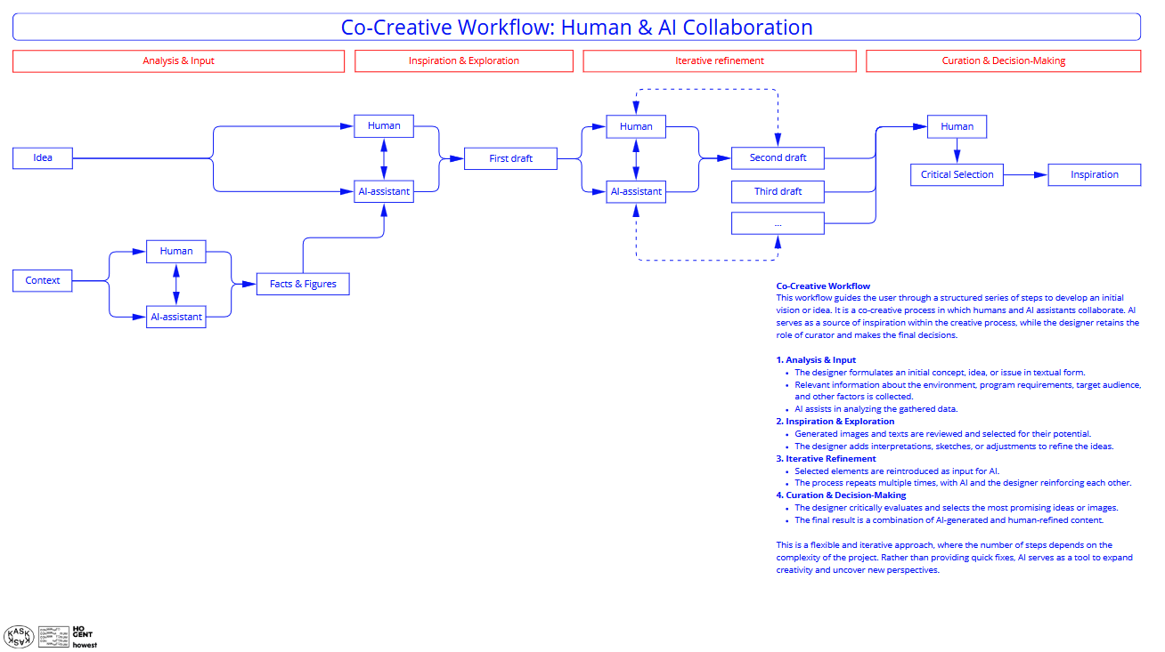

Slide 9
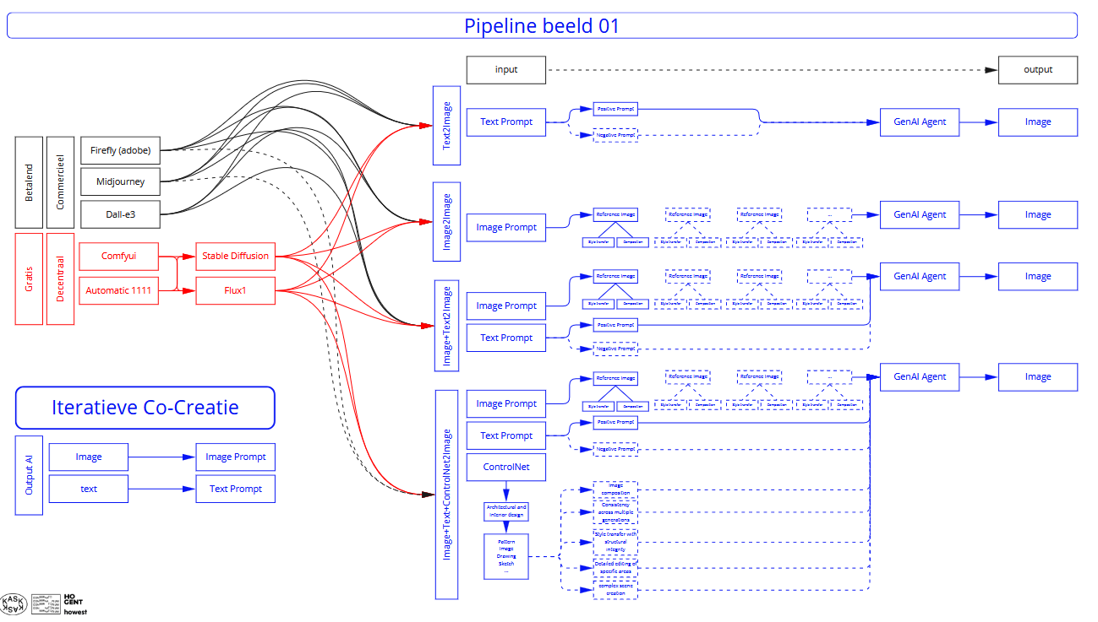

Slide 10
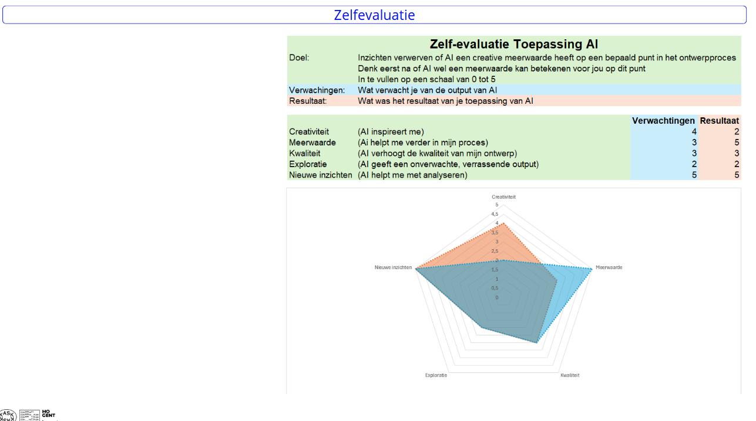

Slide 11
II. Synergie van creativiteit en AI in ontwerp-processen

